Slide 1
NuS Übungstunde, Woche 2
Promitheas Nikou
E-Mail: pnikou@student.ethz.ch
promitheas-nikou.me/eth/nus1
Atom, Elektrische Ladung
Das Coulomb'sche Gesetz
Das Elektrisches Feld
Überlagerung
Ladungsverteilungen
Ladungsdichte
Spannung

Slide 2
Updates!
Q&A Form
Feedback Form
(auf der website)
Whatsapp Gruppe
https://chat.whatsapp.com/JCKfEYJsfgwKtBT8Y7T5Az

Slide 3
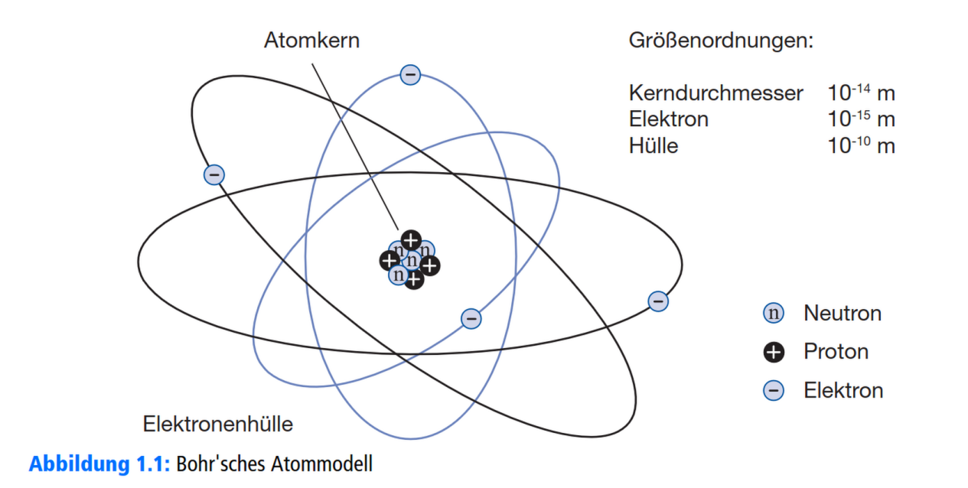
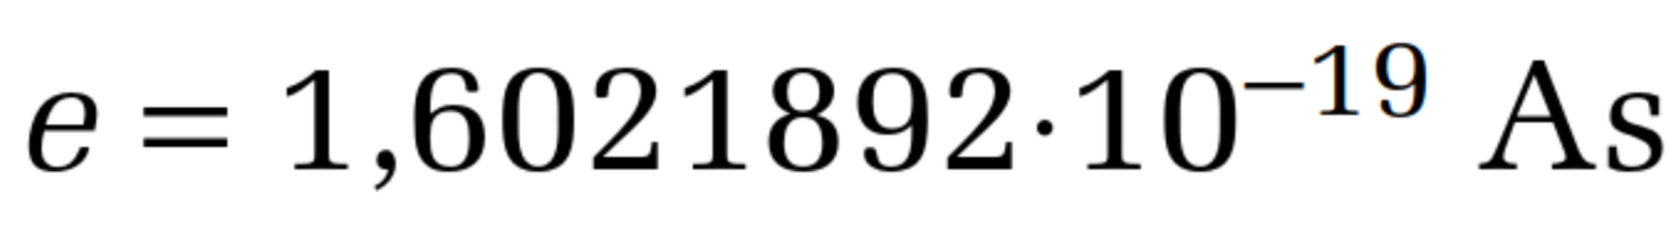
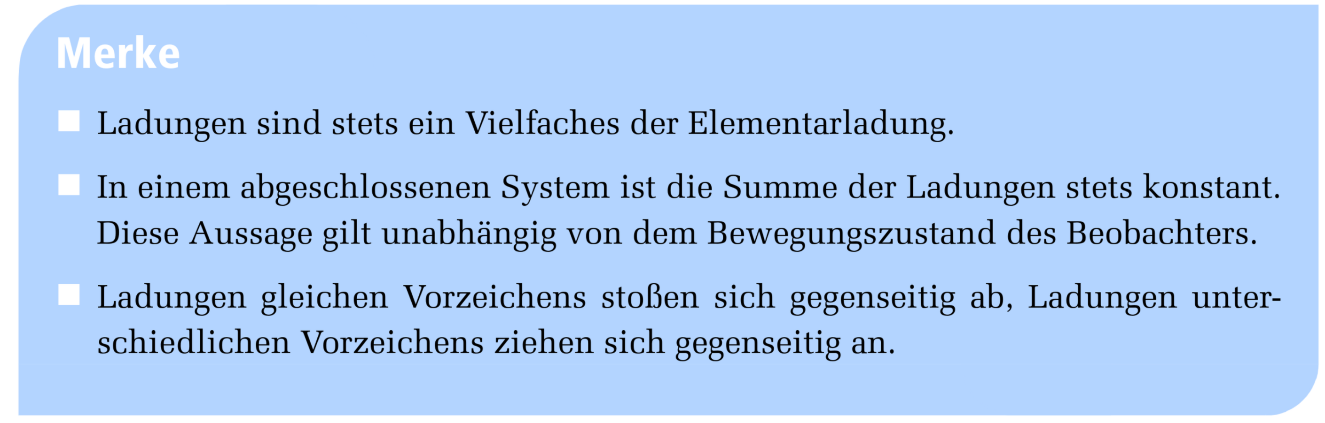
Atom (1.1)
Elektronen in Elektronenhülle
Protonen und Neutronen in Atomkern
Elementarladung e
= Coulomb
⚛️ | Elektronen | Protonen | Neutronen
Ladung | -e | +e | 0
Masse | me | mp≃1836me | mn≃1838me
Wir können aber sagen mp≃mn

Slide 4
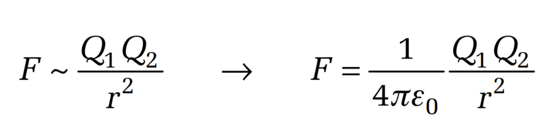

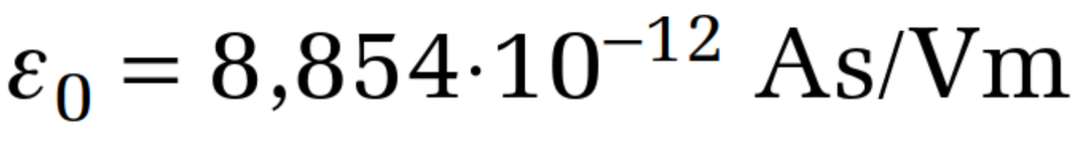
Das Coulomb'sche Gesetz (1.2)
Dielektrizitätskonstante des Vakuums

Slide 5
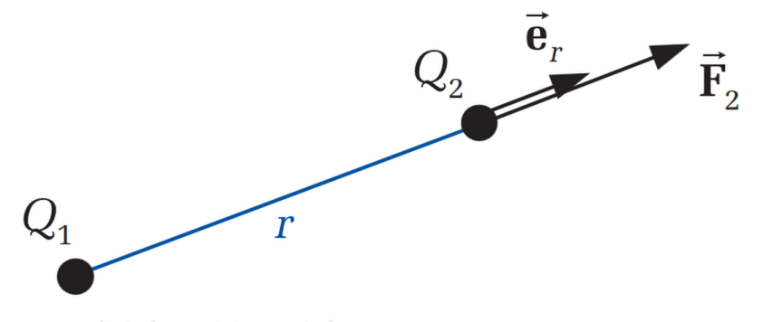
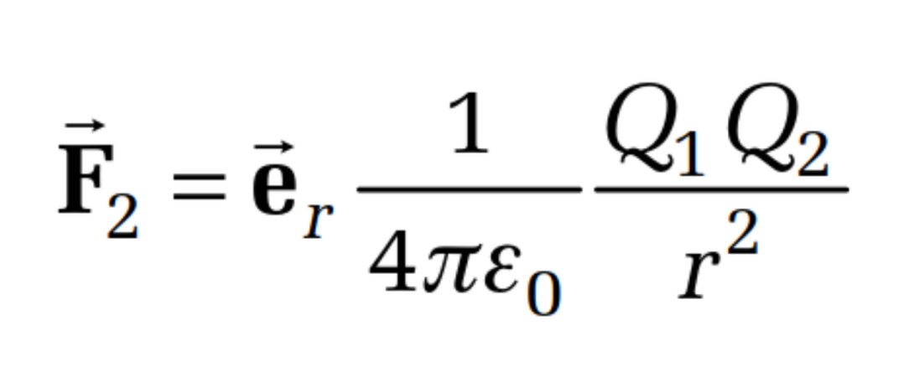
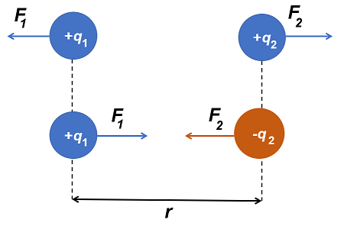
Das Coulomb'sche Gesetz (1.2)
Vorzeichen von Q1 und Q2?

Slide 6
Aufgabe 1
Q1=1.0C
Q2=200mC
R=2.0m
F2=?
F2=Q1Q2/(4πε0r²)=450MN

Slide 7
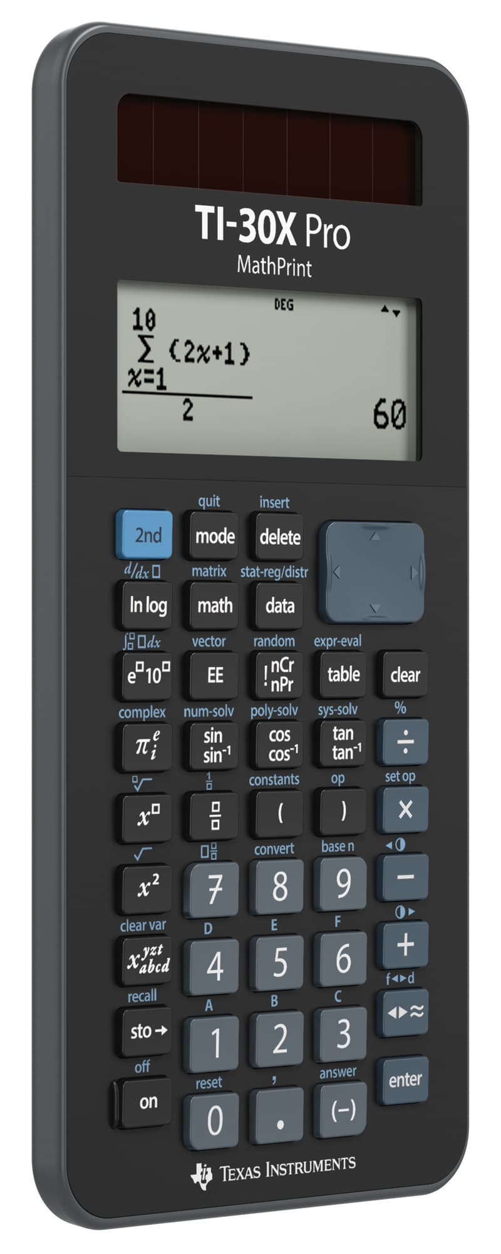
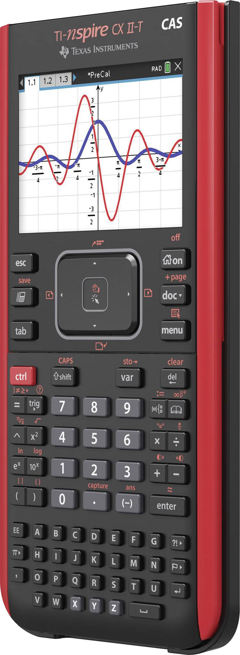
Mit Taschenrechner üben

Slide 8
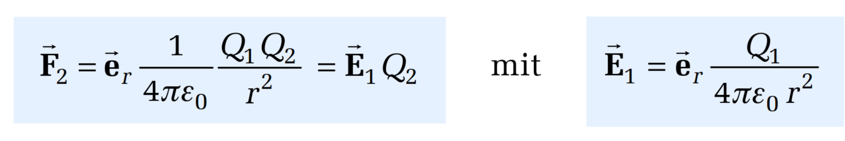


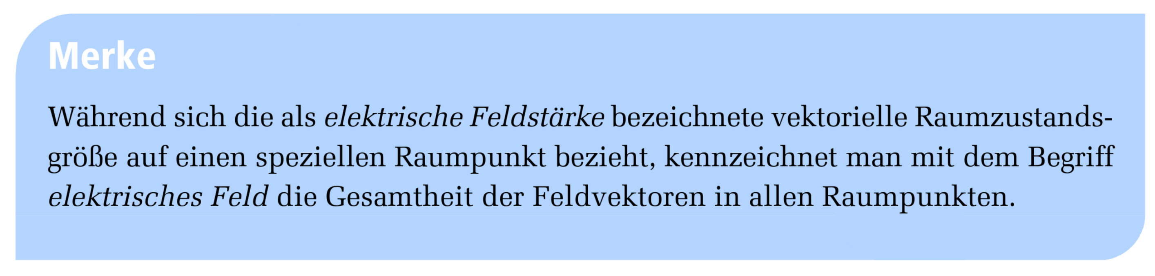
Die elektrische Feldstärke (1.3)
F1=F2 <=> Q1E2=Q2E1

Slide 9

Die elektrische Feldstärke (1.3)

Slide 10
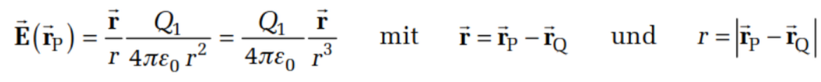
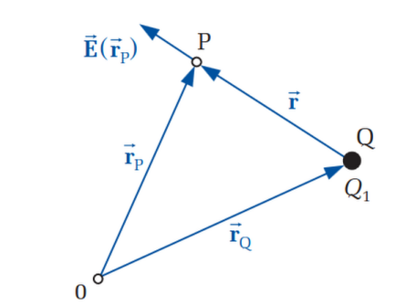
Überlagerung von Feldern (1.4)

Slide 11
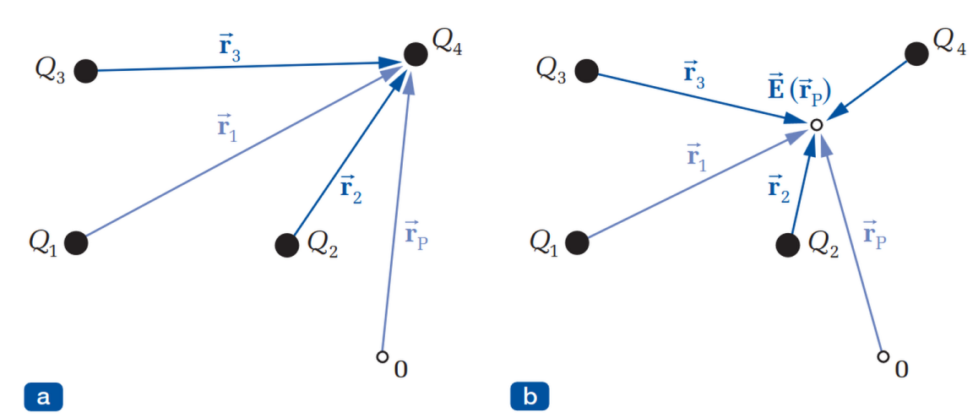
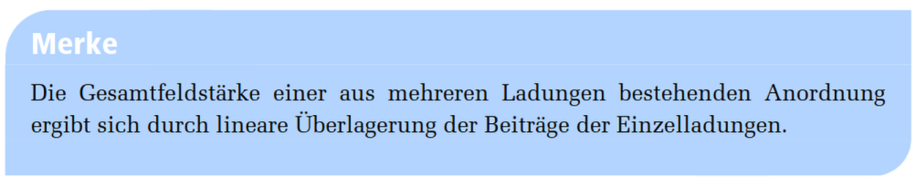
Überlagerung von Feldern (1.4)

Slide 12
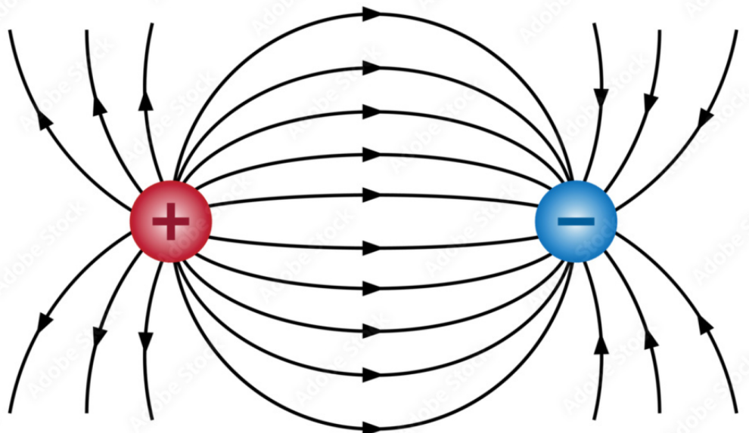
Überlagerung von Feldern (1.4)

Slide 13
Aufgabe 2
+Q
+Q

Slide 14
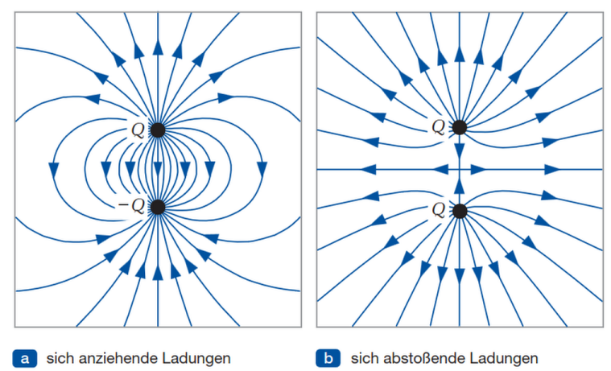
Überlagerung von Feldern (1.4)

Slide 15
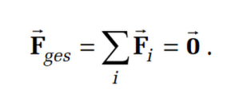
Überlagerung von Feldern (1.4)
Gesamte Kraft für jede Ladung muss NICHT null sein!!!
Q2
F2
F1
F1
F1
F1=F2
Q1

Slide 16
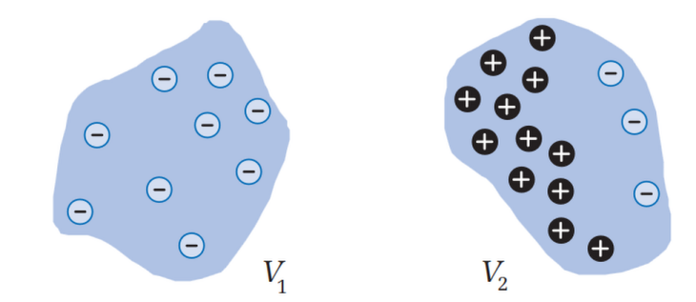
Kräfte zwischen Ladungsverteilungen (1.5)

Slide 17
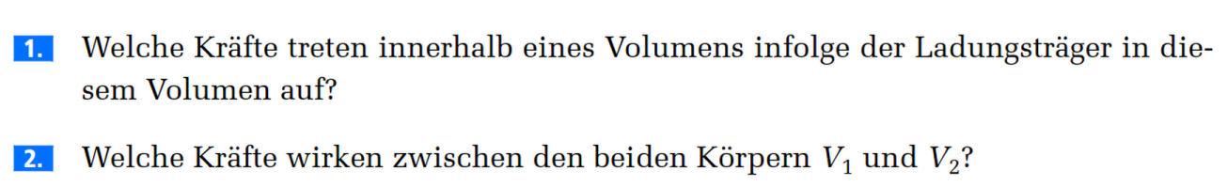
Kräfte zwischen Ladungsverteilungen (1.5)

Slide 18
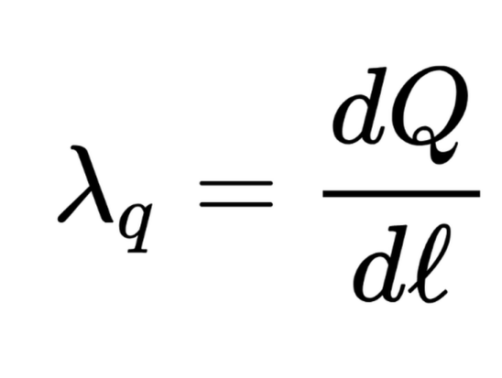
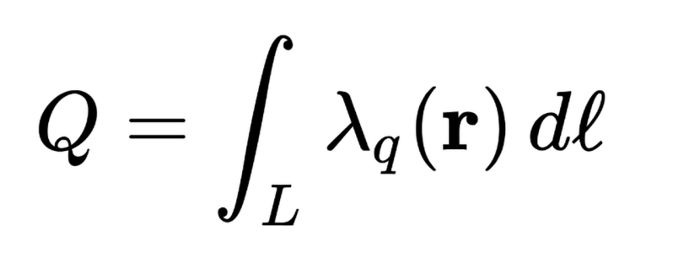
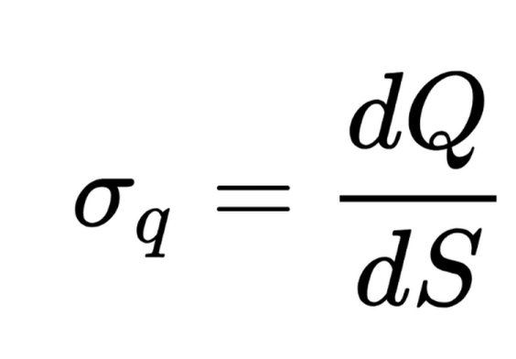
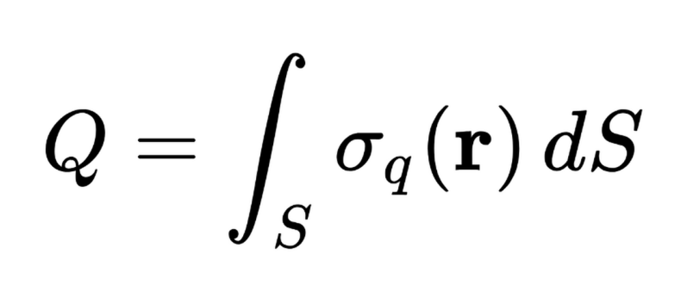
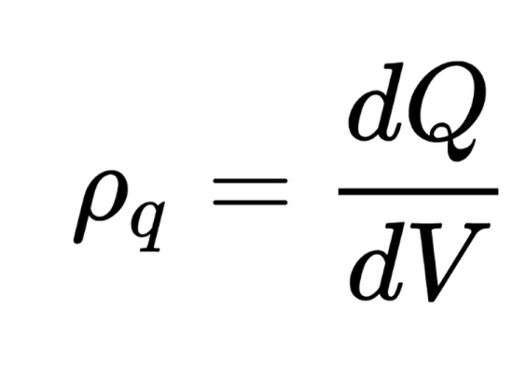
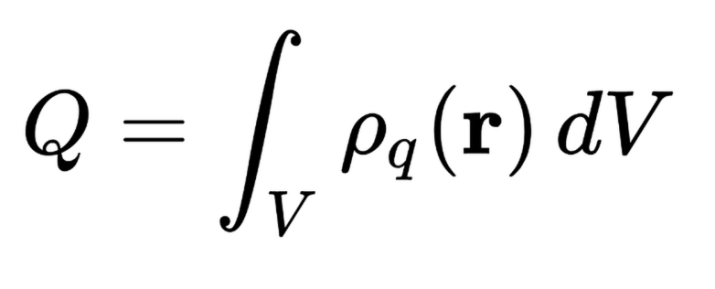
Ladungsdichten (1.6)
Elektrische Ladung ist immer vielfach von Elementar Ladung
Wir rechen aber als ob es stetig wäre
Wir haben auch Ladungsdichte:
  Liniendichte λ
  Flächedichte σ
  Volumendichte ρ

Slide 19
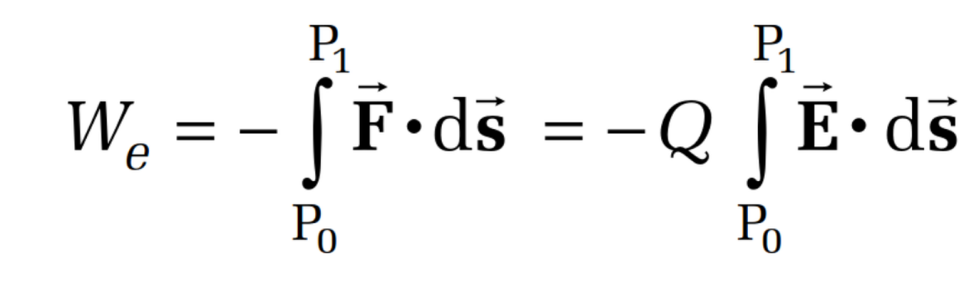

Spannung/Potential
C
+q
A
B
+Q
A
B
C
+q
+q

Slide 20
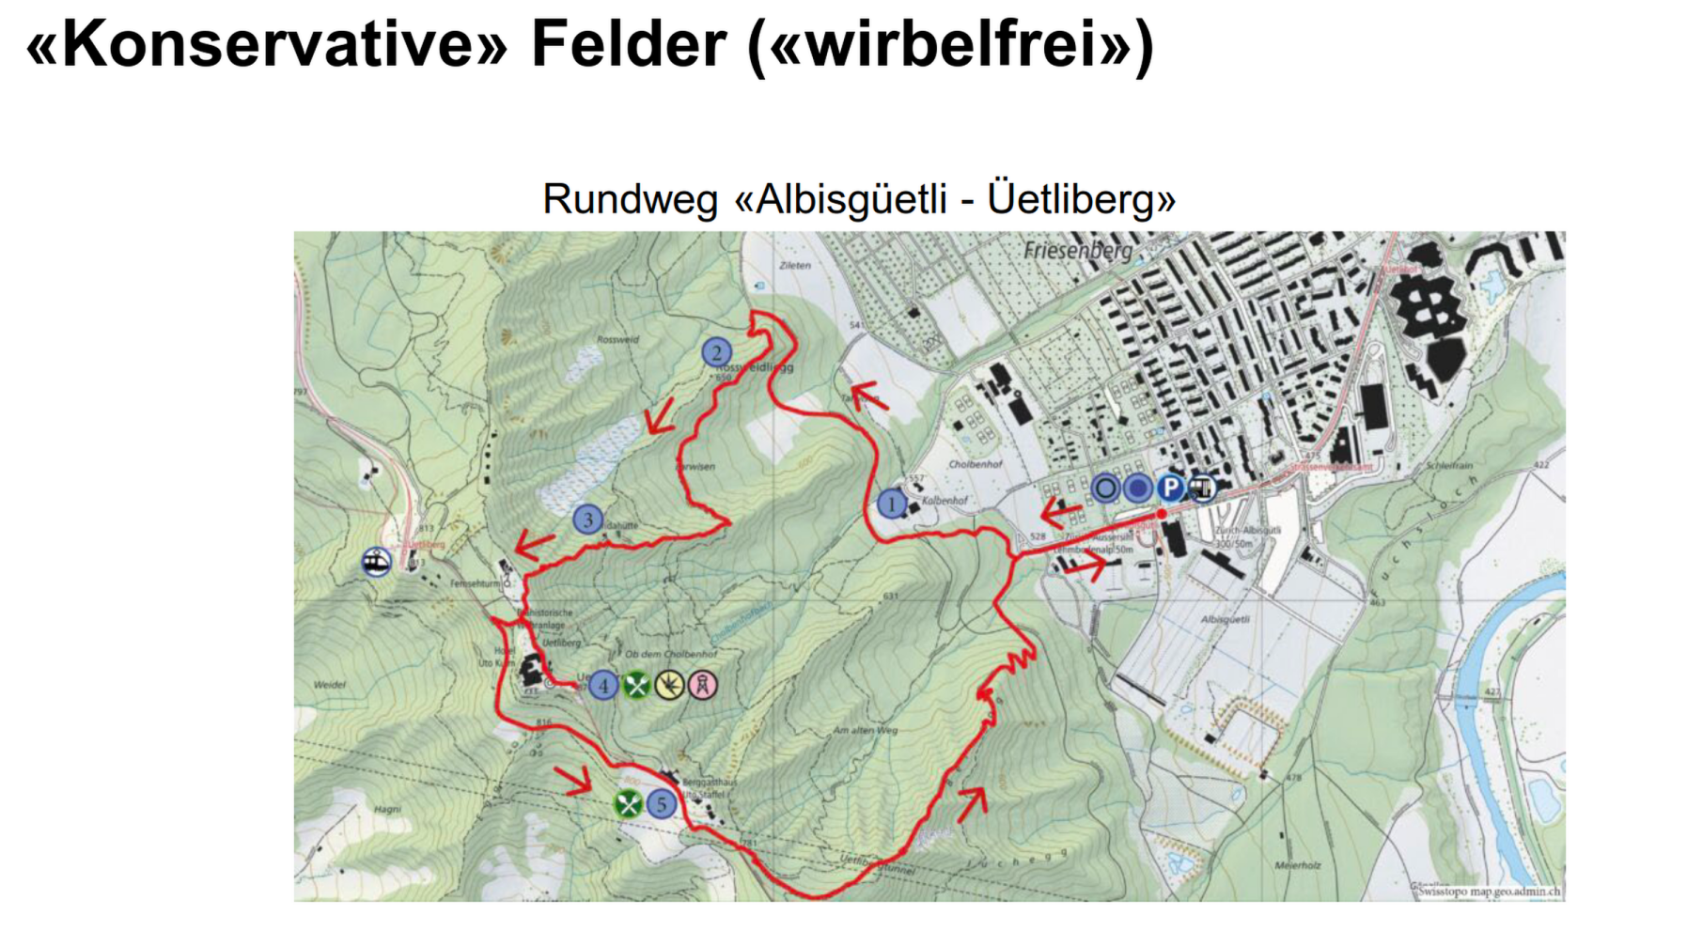
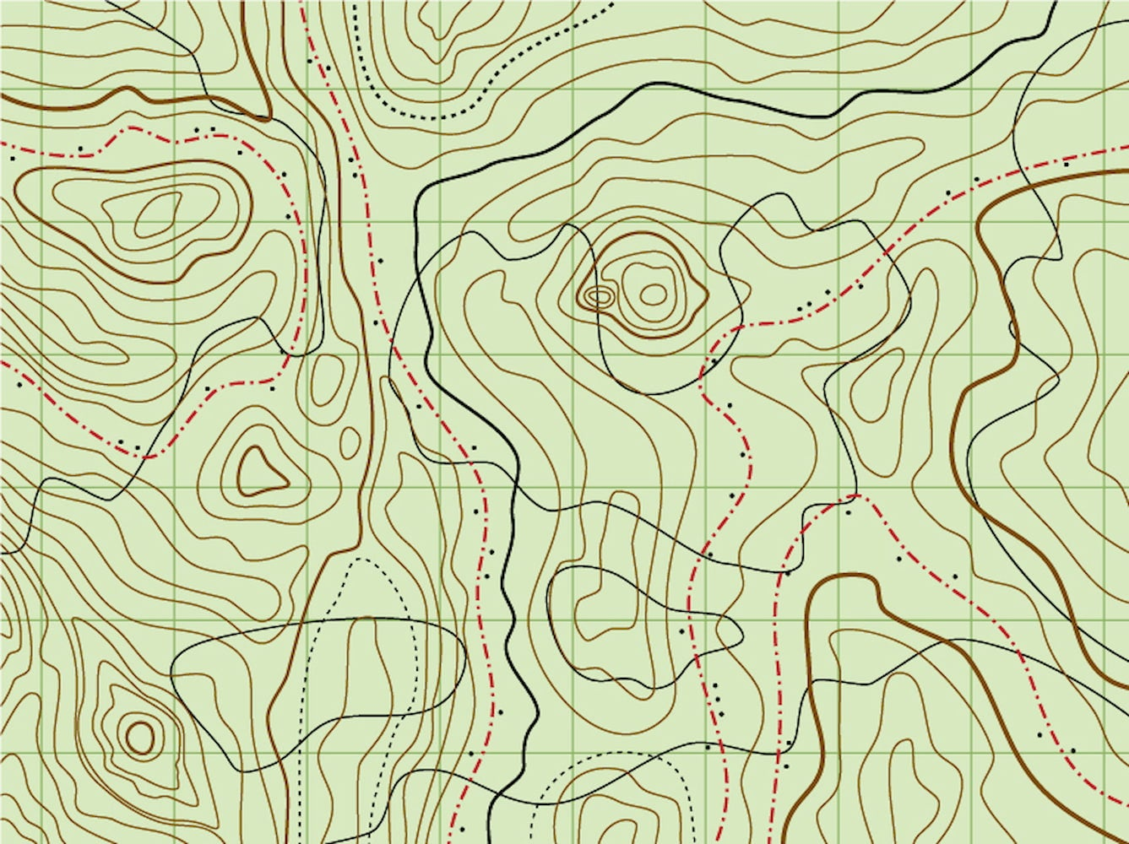
Äquipotential Fläche

Slide 21
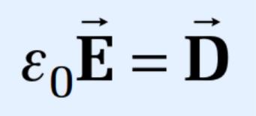
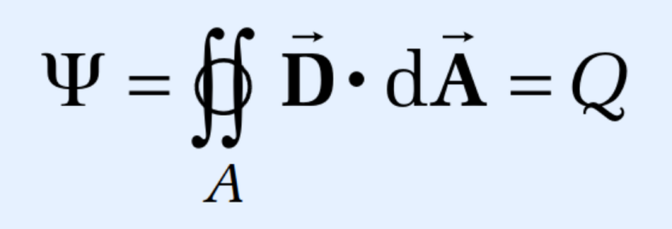
Aufgabe 3 (schwer)
Radius R
+Q
D=?
D=Q/(2πR)

Slide 22
Fragen?

